Slide 1
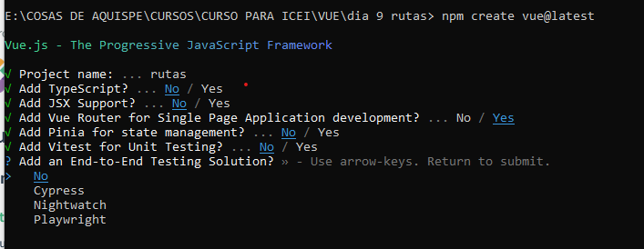
Crear nuevo proyecto de nombre «rutas»:
Analizamos el código que genera el router

Slide 2
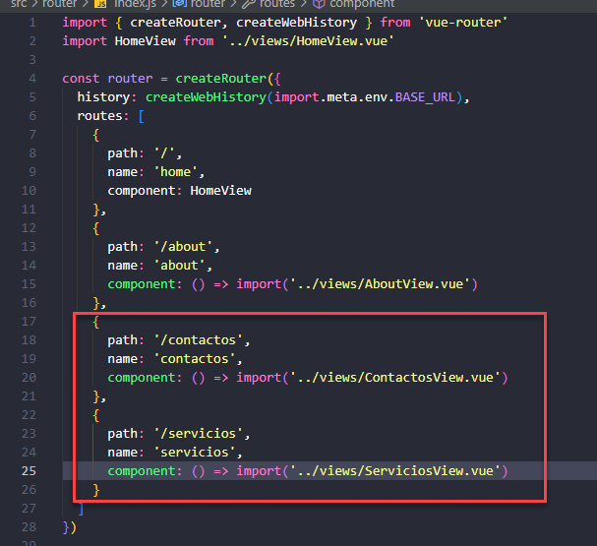
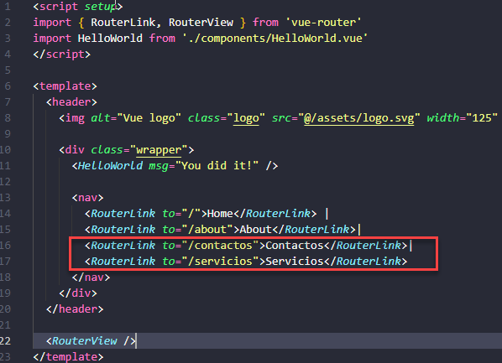
Agregar en archivo router lo del recuadro
Agregar en archivo App.vue lo del recuadro

Slide 3
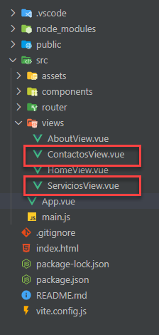
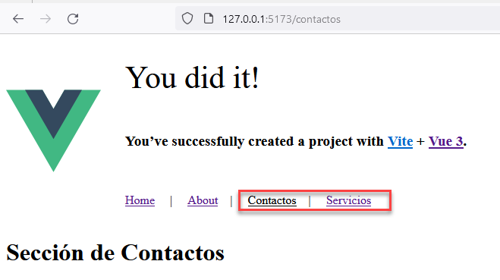
Agregar 2 vistas

Slide 4
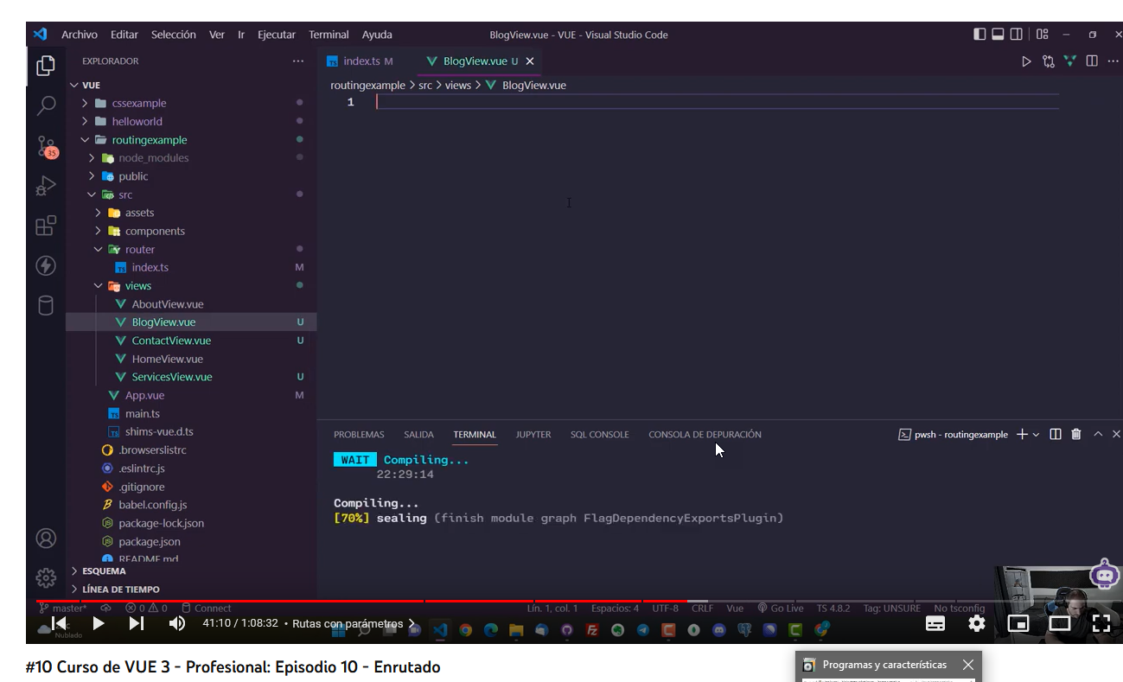
Ruta con parámetros dinámicos

